Slide 1
«Сурдотехнические средства коллективного и индивидуального пользования, применяемые в учебном процессе и быту лицами с нарушенным слухом»

Slide 2
Сурдотехнические средства - совокупность специальных средств и приспособлений, позволяющих осуществлять замещение дефектов слуха и способствующих активному приспособлению человека к окружающей среде.

Slide 3
Классификация сурдотехнических средств
1. Звукоусиливающая аппаратура
2. Сигнализаторы звука световые и вибрационные
3. Телевизоры с телетекстом для приема программ со скрытыми субтитрами, носители видеоинформации с субтитрами
4. Телефонное устройство с текстовым выходом
5. Голосообразующие аппараты
6. Различные аппараты для исследования слуха

Slide 4
Звукоусиливающая аппаратура (ЗУА) - технические средства, предназначенные для усиления звука. Применяются для слабослышащих и глухих, имеющих остатки слуха
Портативный слуховой аппарат
Стационарный слуховой аппарат индивидуального пользования
ЗУА коллективного пользования
Индукционная петля
Громкоговорящая усиливающая аппаратура

Slide 5
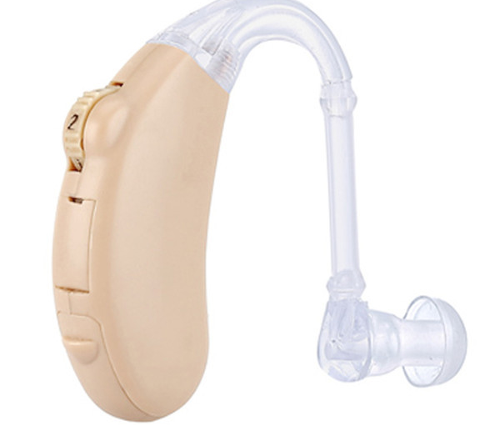
Аналоговые слуховые аппараты
-заушные сверхмощные различных модификаций;
-заушные мощные различных модификаций;
-заушные средней и слабой мощности различных модификаций;
-внутриушные средней и слабой мощности различных модификаций;
-карманные сверхмощные различных модификаций;
-карманные мощные различных модификаций

Slide 6
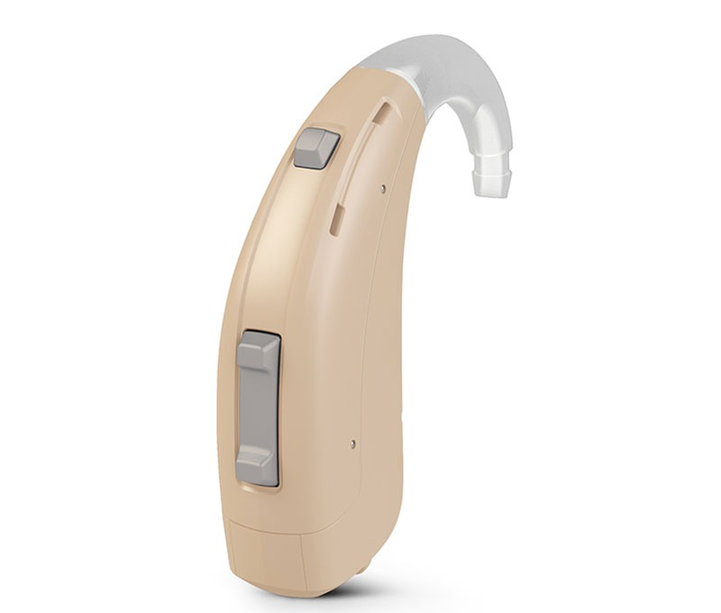
Цифровые слуховые аппараты
-заушные сверхмощные различных модификаций
-заушные мощные различных модификаций
-заушные средней и слабой мощности различных модификаций

Slide 7
Сигнализаторы звука световые и вибрационные
- сигнализирующие устройства, предназначенные для подключения к телефону (факсу), дверному звонку, будильнику для дублирования звукового сигнала световым;
- сигнализирующие устройства, предназначенные для подключения к будильнику для дублирования звукового сигнала вибрационным;
- индикатор телефонного вызова (телефонный сигнализатор) с возможностью подключения комнатного светильника;
- световой сигнализатор детского плача со встроенным передатчиком;
- световой сигнализатор дверного звонка;
- будильник со световой, вибрационной индикацией;
- детектор дыма со световой индикацией.

Slide 8
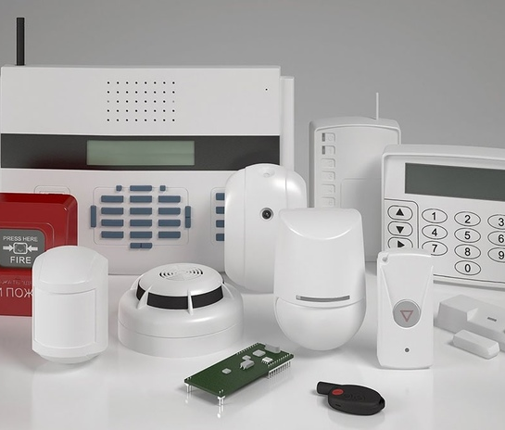
Мультисенсорное и ультрафиолетовое оборудование
В комплекте:
•пространственный проектор
•светящиеся фиброоптические волокна
•распылитель для ароматерапии
•светильник ультрафиолетовых лучей
•вибрационный массажер из мягкого пластика
•шейкер, имитирующий шум дождя
•светильник со сменными
разноцветными стеклами
•и другое .

Slide 9
Голосообразующие аппараты
- Голосообразующий аппарат (различных модификаций);
-переговорное устройство внутреннее (различных модификаций) для лиц с нарушением функции голосообразования;
- устройство синтезированной речи (различных модификаций) выдаются при заболеваниях, врожденных аномалиях, последствиях травм органов речи для восстановления функции голосообразования.
-

Slide 10
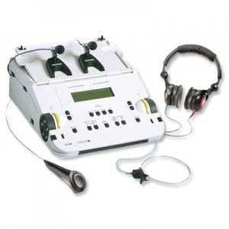
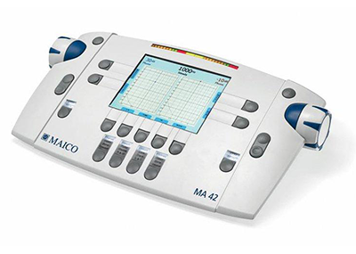
Различные аппараты для исследования слуха
Тональные аудиометры
речевые аудиометры

Slide 11
Аппаратура микрофонного класса
микрофон учителя
микрофоны учащихся
усилителя
телефонные наушники
индивидуальные регуляторы громкости

Slide 12
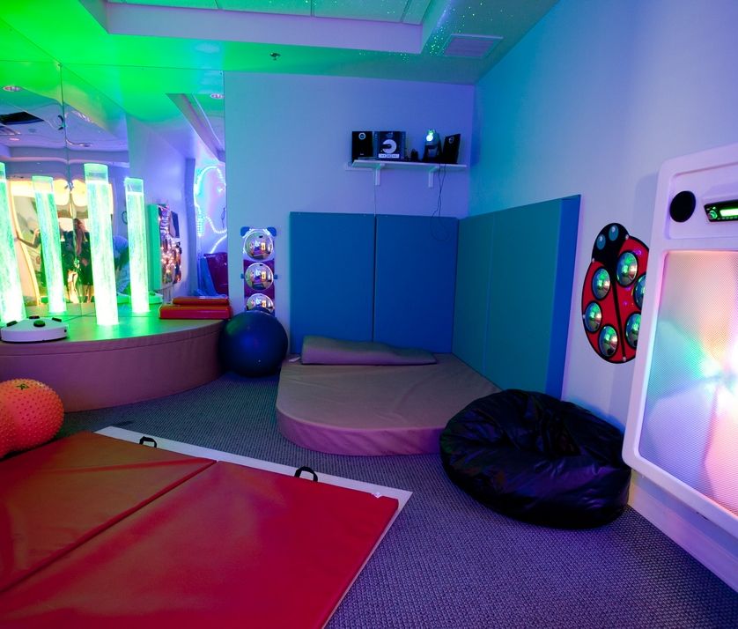
Сенсорная комната
• релаксация, снятие эмоционального и мышечного напряжения
• стимулирование сенсорной чувствительности и двигательной активности, развитие зрительно-моторной координации
• фиксирование и управление вниманием, поддержание интереса и
познавательной активности
• тонизирование психической активности за счет стимулирования
положительных эмоциональных реакций
•коррекция психоэмоционального
состояния
• развитие воображения и творческих
способностей
•расширений кругозора,
пространственных представлений,
восприятия разнообразных свойств
предметов.

Slide 13
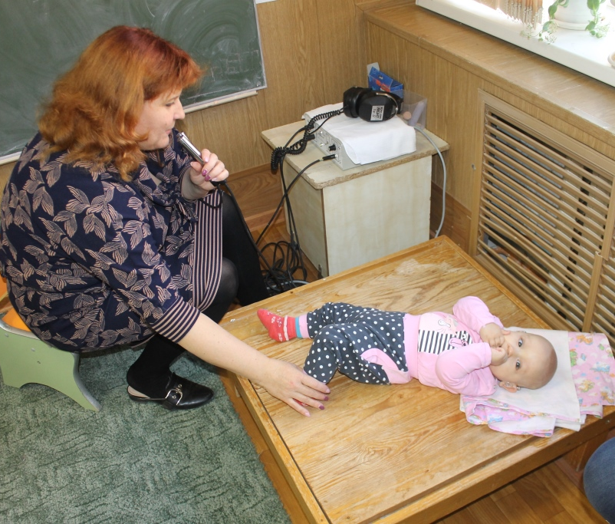
Вибростол
Вибростол предназначен
для ежедневного
использования на
индивидуальных или
фронтальных занятиях с
детьми с нарушениями
слуха и речи в комплексе с
электроакустической
аппаратурой.

Slide 14
Спасибо за внимание!

